Slide 1


Notice d’utilisation
Modifier les slides :
5 : infos sur la structure visitée
7 : photos, logos de la structure visitée
9 : présentation des personnes rencontrées
14 : personnes rencontrées

Slide 2


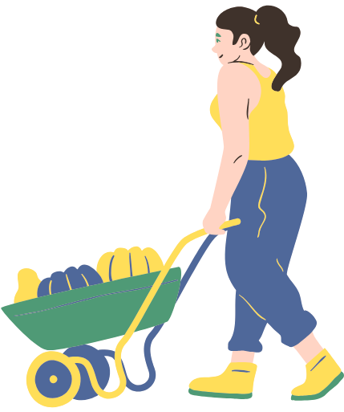




À LA DÉCOUVERTE DE
DES MÉTIERS DE L’AGRICULTURE ET DE L’ALIMENTATION
au collège ...........................
Ce dessin veut dire qu’il y a des choses à écrire sur ton livret

Slide 3

PARTICIPER À L’EXPOSITION DES PORTRAITS DE TRAVAILLEUSES ET TRAVAILLEURS DE L’AGRICULTURE ET DE L’ALIMENTATION
Les différentes étapes
  Création des questions que vous poserez aux travailleurs et travailleuses
  Rencontre et interview
  Création d’un portrait par travailleur·se rencontré
  Le Réseau Marguerite reprend votre travail pour créer l’exposition
  Jeudi 4 juin 2026 :congrès des élèves,exposition des différents portraits à la Métropole de Lyon

Slide 4

Ensemble, préparons cette sortie
!

Slide 5



OÙ ALLONS NOUS ?
  Nom de la structure
  Localisation (et trajet ?)
  photos, vidéos, logo
  ......

Slide 6
A votre avis,
que font-ils
?

Slide 7

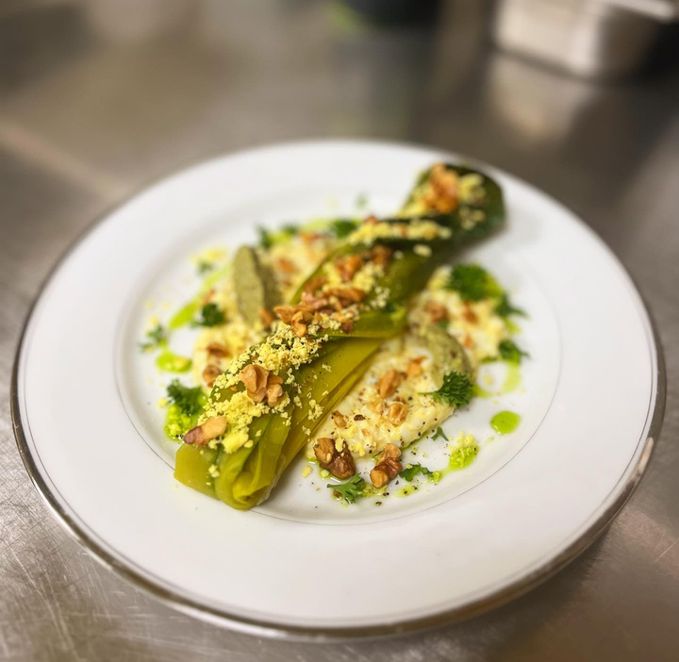
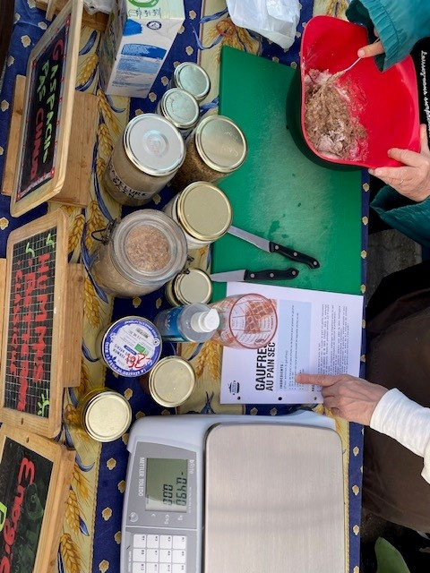
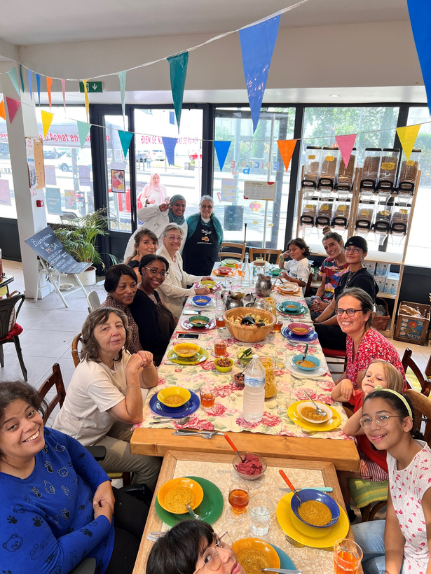
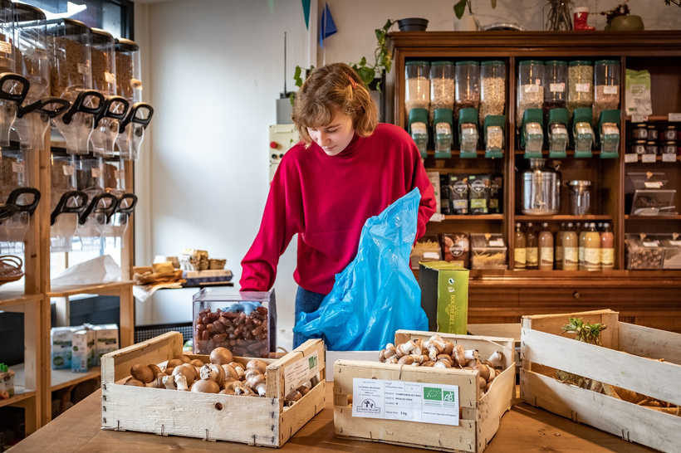

Réponses en images
...MANGER AU RESTAURANT
...PARTICIPER à des ateliers
...RENCONTRER SES VOISINS
...faire ses courses

Slide 8










A VOTRE AVIS, À QUEL NIVEAU AGIT LA STRUCTURE ?
Politique
Transport et logistique
Déchets
Production
Le système alimentaire
Consommation
Transformation
Distribution
D’après Les greniers d’abondance (2022).

Slide 9


QUI ALLONS NOUS RENCONTRER ?
Prénom
Métier
Autre info
Prénom
Métier
Autre info
Prénom
Métier
Autre info
Prénom
Métier
Autre info

Slide 10
CONNAIS TU CES MÉTIERS ?
2 questions dans ton livret

Slide 11
Ensemble, préparons les questions que nous poserons

Slide 12
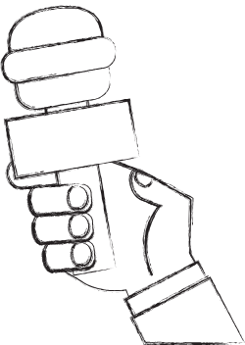
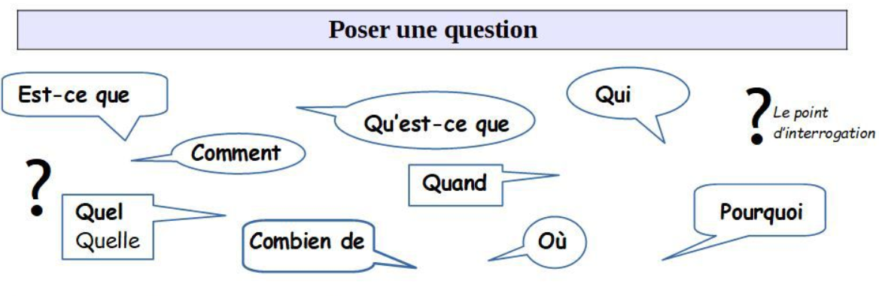
4 THÉMATIQUES
1. La personne interviewée
2. Son travail
Collègues, lieu, activités, horaires, gestes, vacances, intérêt...
3. Sa relation à ce travail
Choix, aime/aime pas, difficultés...
4. La structure
Taille, missions, histoire, autres métiers, ...
Consignes :
  Former 4 groupes (1 par thématique)
  Individuellement, imaginez 2 questions pour votre thématique
  Dans chaque groupe, partagez les questions imaginées et sélectionnez en 2

Slide 13
DÉCOUVRIR LES AUTRES QUESTIONS
La structure
Avec quels acteurs travaillez vous ?
La personne interviewée
Qu’est ce que vous avez fait avant (formations, métiers...) ?
Quelle formation faut il pour faire ce travail ?
Son travail
Décrivez nous une journée type
Sa relation à ce travail
Aimez vous votre travail ?
Qu’est ce que vous préférez dans votre travail ?
Qu’est ce qui est difficile ?
Ses conditions de travail
Jour / nuit
Intérieur / extérieur
Debout / assis
Seul / en équipe
Petite / grosse structure
Qu’est ce que vous pensez de votre salaire ?
Combien d’heures travaillez vous par semaine ?
Son travail dans le futur
Quel est le rapport de votre métier à l’écologie et à la solidarité ?
Qu’aimeriez vous changer dans ce sens (tout est possible) ?

Slide 14
LES QUESTIONS CHOISIES
1. La personne interviewée
2. Son travail
3. Sa relation au travail
4. La structure
Recopier les questions choisies dans votre carnet

Slide 15




DÉROULÉ DE LA VISITE
Chaque groupe déjà constitué va interviewer une personne :
Dans chaque groupe, répartition des rôles suivants :
Prénom
Métier
Autre info
Prénom
Métier
Autre info
Prénom
Métier
Autre info
Prénom
Métier
Autre info
PHOTOGRAPHES
Photographier les éléments intéressants.
Max 15 photos dont 1 portrait de la personne
+ Signature droit à l’image
DESSINATEUR·ICES
Faire des croquis rapides des lieux, outils ...
INTERVIEWEUR·SES
Poser les questions prévues et noter les réponses
CAPTEUR·ICES D’AMBIANCE
Faire maximum 2 courts enregistrements de l’ambiance de travail de la personne

